Slide 1
II SEMINÁRIO DE ICMS ECOLÓGICO
A Educação Ambiental no contexto do ICMS Ecológico
Eliane Maria Garcia
10 de Novembro de 2015

Slide 2
Pergunta de Educação Ambiental para o ICMS ecológico:
1) O município tem ações de educação ambiental cadastradas e aprovadas no SisEA/MS (Sistema Estadual de Informação em Educação Ambiental) até a data limite da etapa de avaliação da tábua? (PESO 4)
( ) Não cadastrou ou cadastrou mas não foi aprovado. 0%
( ) Sim, cadastrou, foi aprovado e possui:
____ Programa cadastrado e aprovado (máximo 1). 40%;
____ Projetos cadastrados e aprovados (no mínimo 1). 15%;
____ Projetos cadastrados e aprovados (mais de 1). 30%;
____ Campanhas cadastradas e aprovadas (no mínimo 1). 10%;
____ Campanhas cadastradas e aprovadas (mais de 1). 20%;
____ Ações pontuais e/ou pesquisas cadastradas e aprovadas (no mínimo 3). 5%;
____ Ações pontuais e/ou pesquisas cadastradas e aprovadas (mais de 3). 10%;

Slide 3
SisEA/MS
Sistema Estadual de Informação em Educação Ambiental lançado pelo Imasul em 2013.
Faz parte do Sistema IMASUL de Registros e Informações Estratégicas do Meio Ambiente (Siriema).
É uma ferramenta que tem como finalidade cadastrar, integrar, sistematizar, analisar, aprovar e divulgar programas, projetos, campanhas, pesquisas e ações de educação ambiental no Estado de Mato Grosso do Sul.

Slide 4
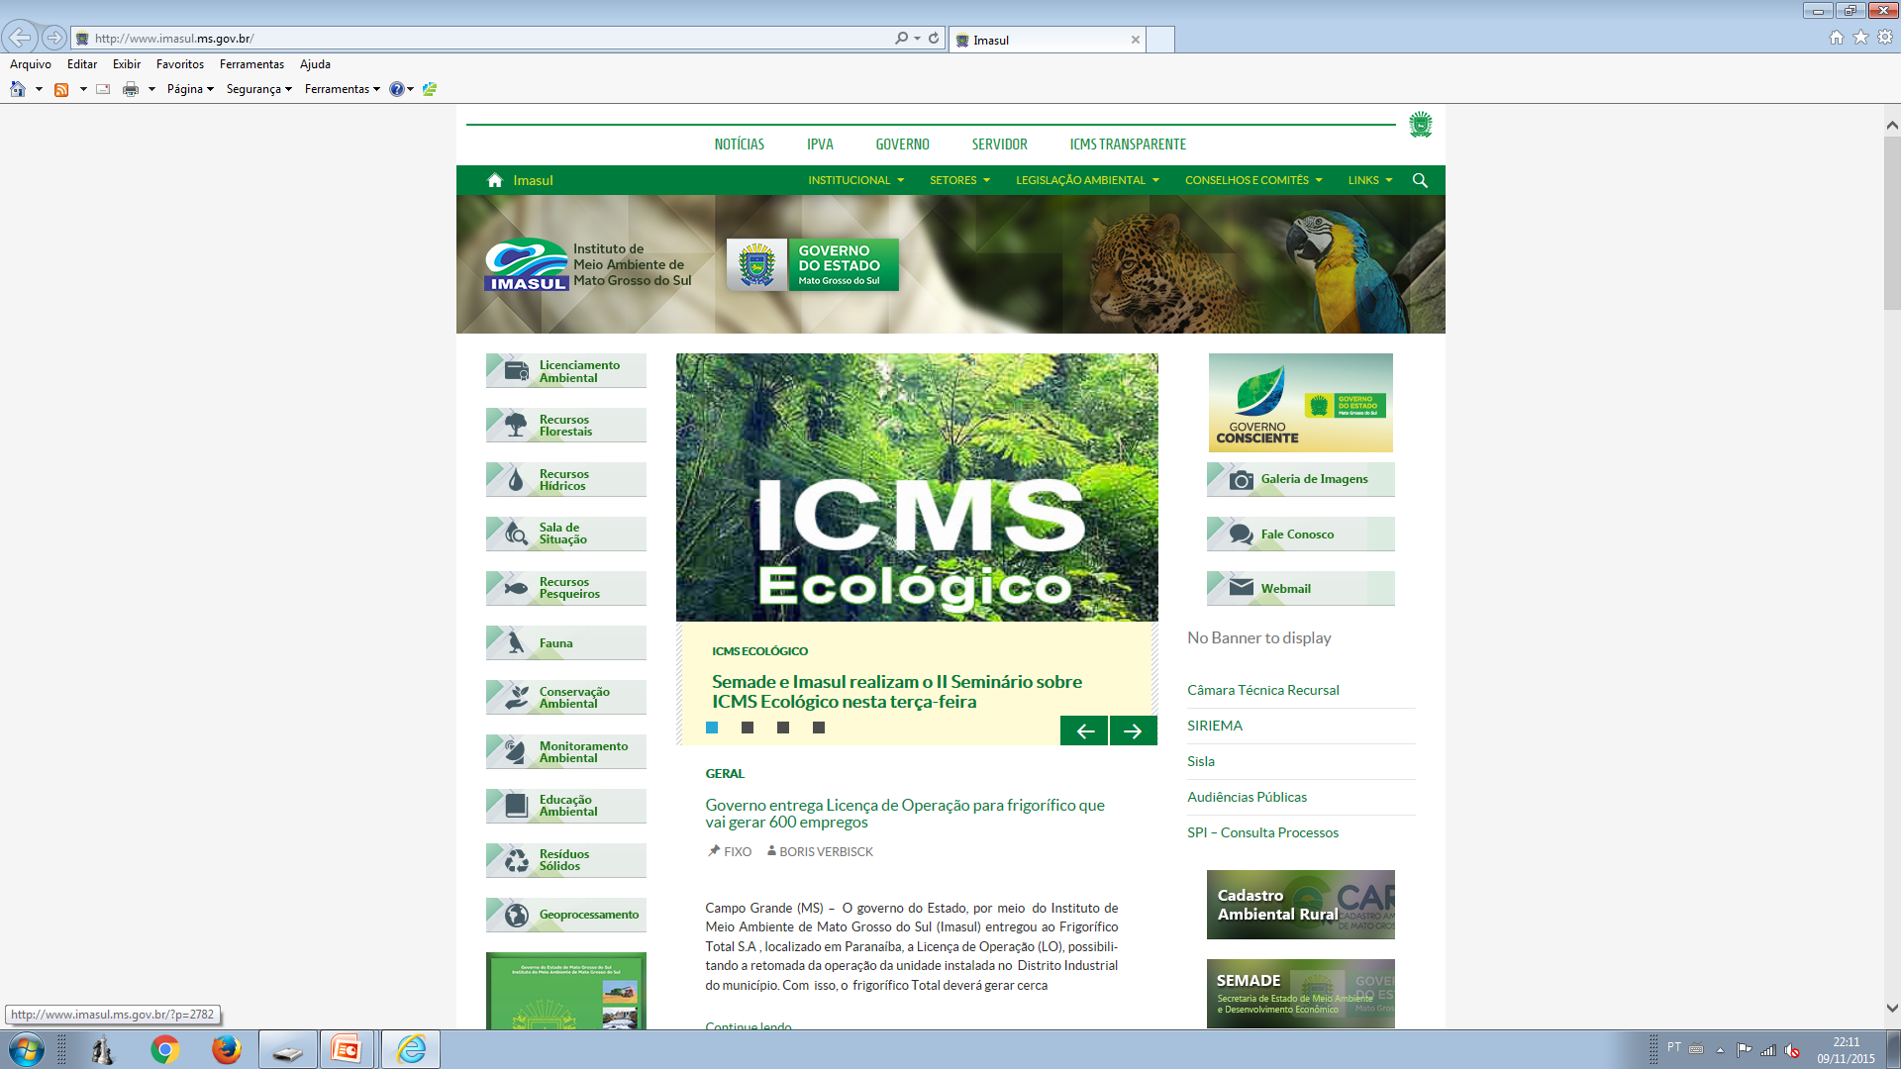
SisEA/MS – Sistema Estadual de Informação em Educação Ambiental
1º Passo: acesse o site www.imasul.ms.gov.br

Slide 5
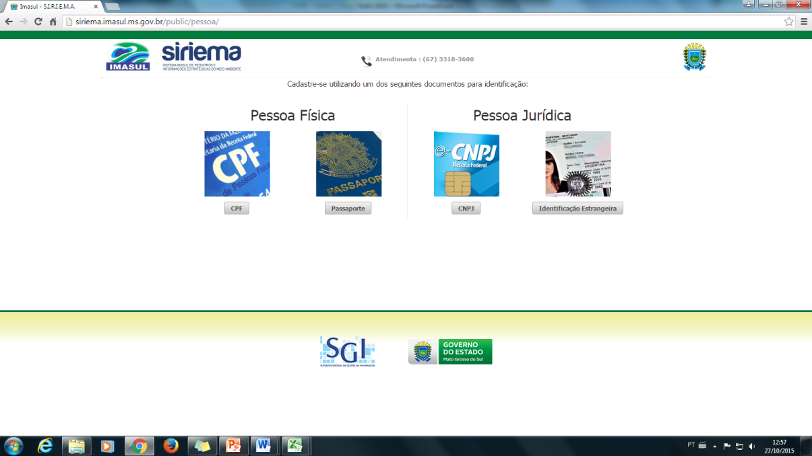
SisEA/MS – Sistema Estadual de Informação em Educação Ambiental
2º Passo: cadastrar-se no Siriema por meio do cadastro eletrônico de pessoas jurídicas.

Slide 6
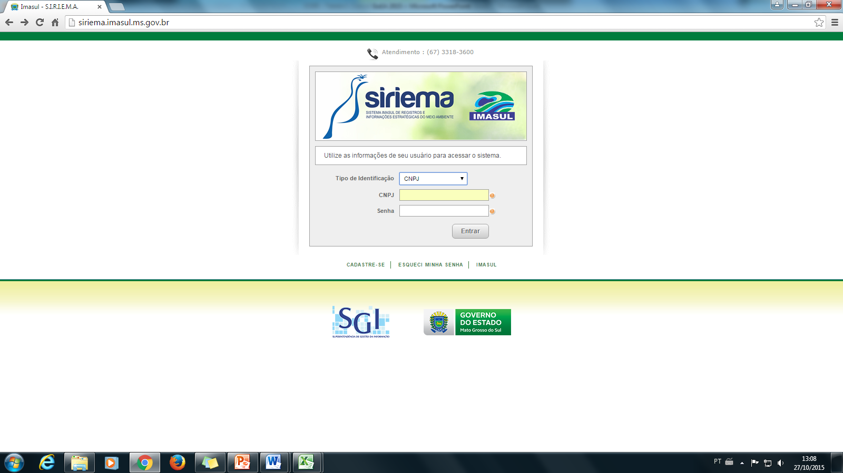
SisEA/MS – Sistema Estadual de Informação em Educação Ambiental
3º Passo: acesse o SIRIEMA: www.imasul.ms.gov.br

Slide 7
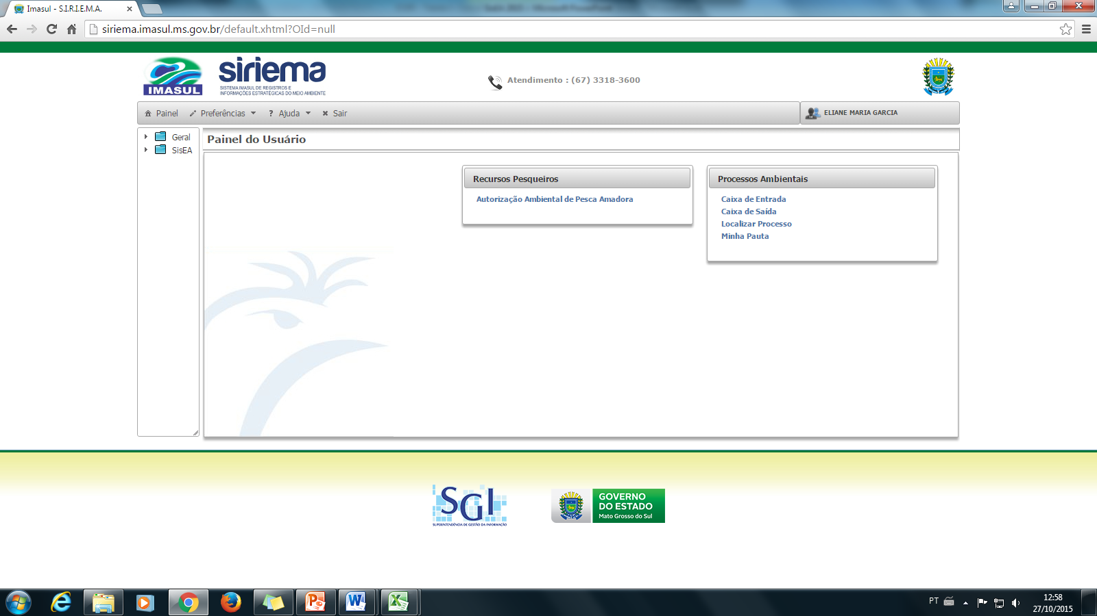
SisEA/MS – Sistema Estadual de Informação em Educação Ambiental

Slide 8
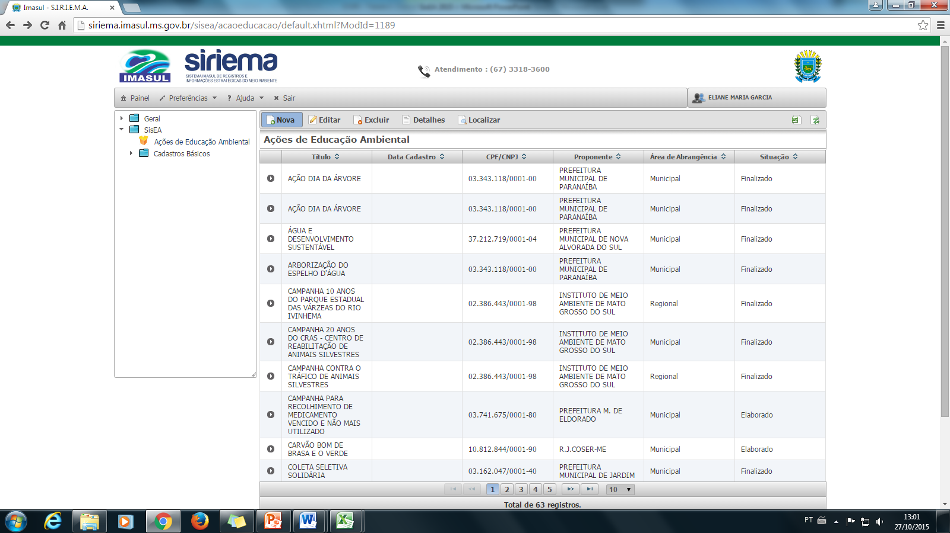
SisEA/MS – Sistema Estadual de Informação em Educação Ambiental

Slide 9
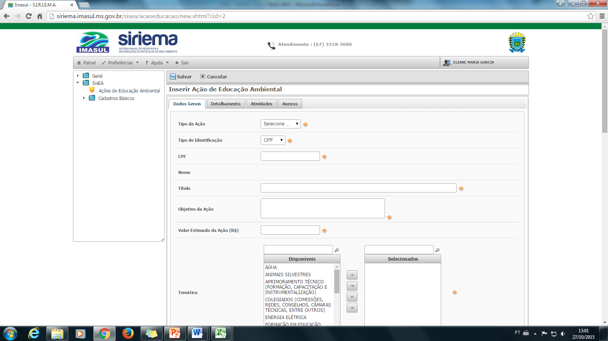
SisEA/MS – Sistema Estadual de Informação em Educação Ambiental

Slide 10
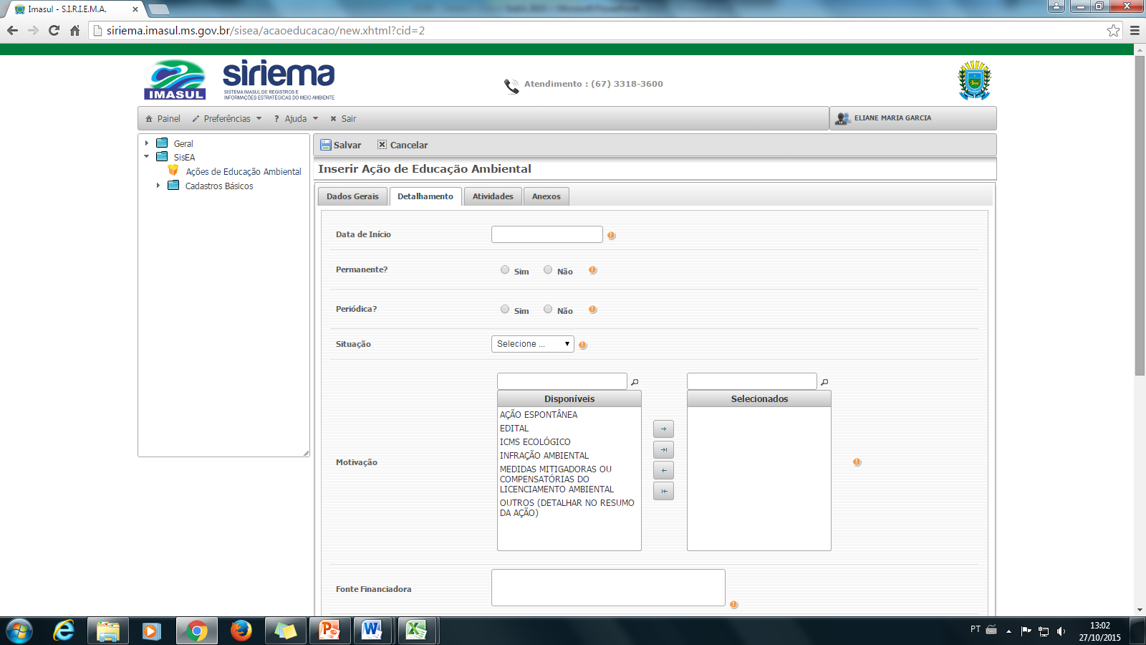
SisEA/MS – Sistema Estadual de Informação em Educação Ambiental

Slide 11
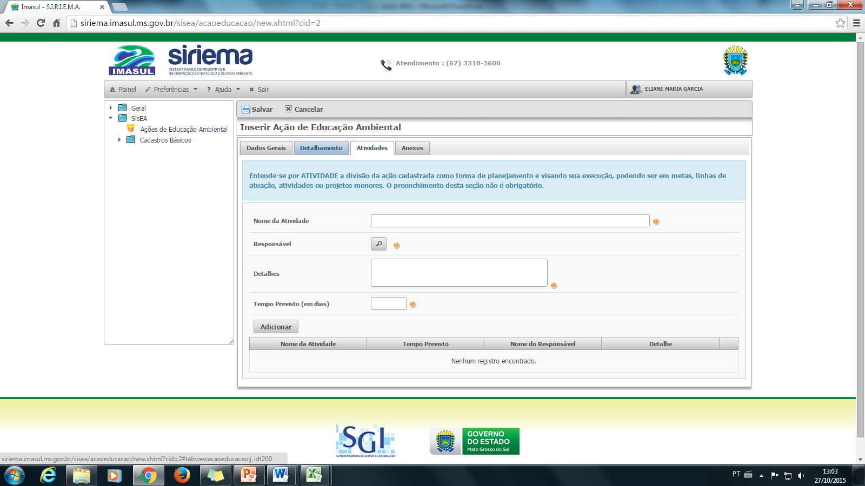
SisEA/MS – Sistema Estadual de Informação em Educação Ambiental

Slide 12
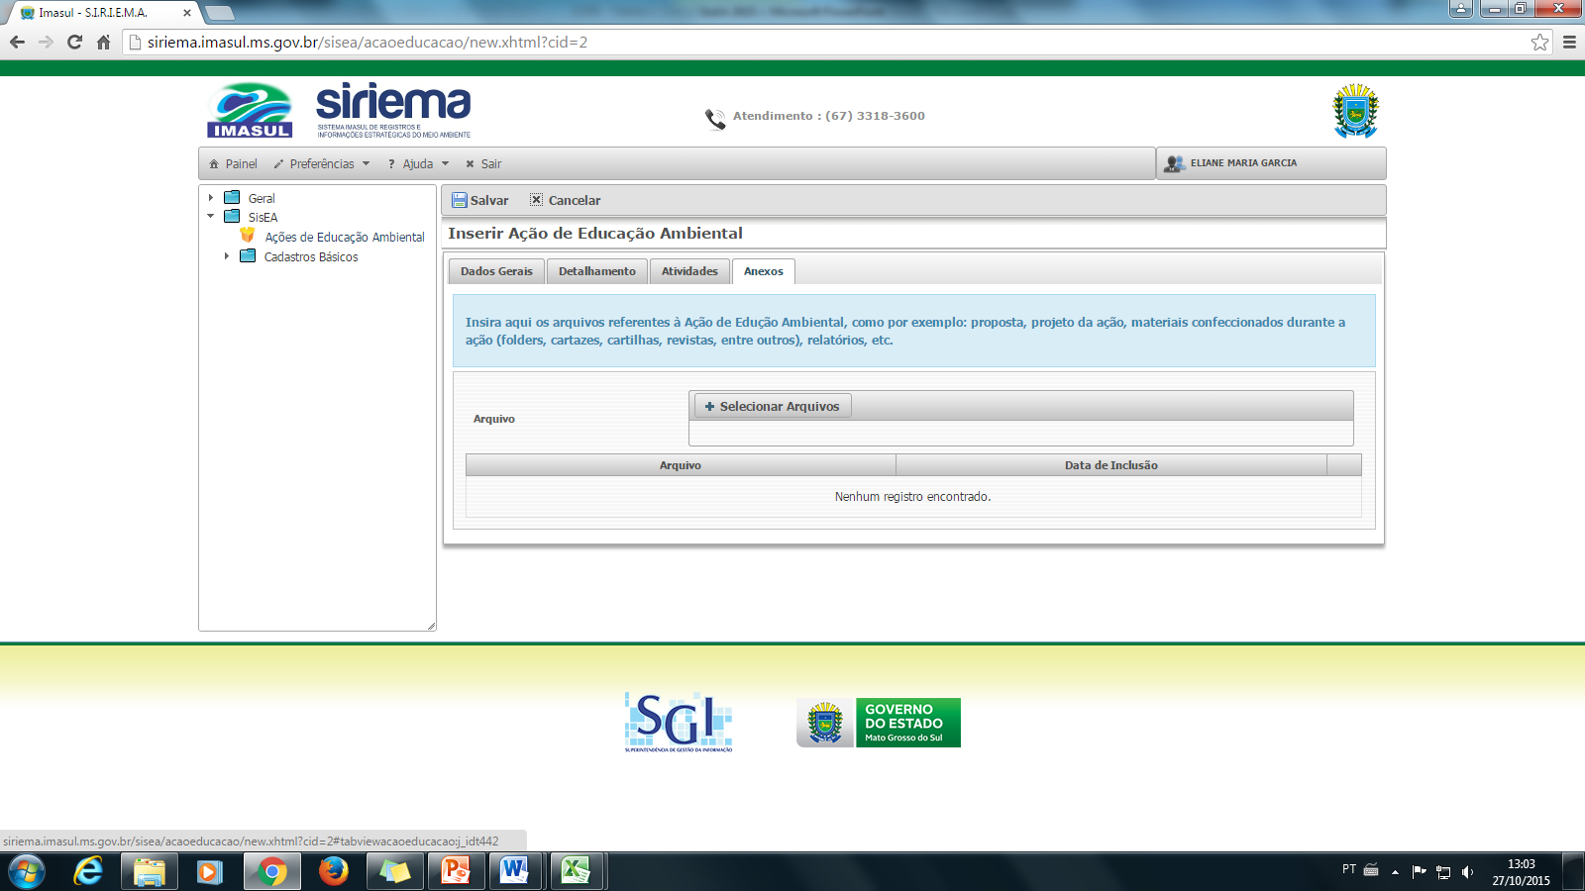
SisEA/MS – Sistema Estadual de Informação em Educação Ambiental
Fundamental anexar relatório das atividades desenvolvidas, em formato PDF ou Word, contendo listas de presença, fotos com legenda e materiais de divulgação utilizados (folders, cartilhas, cartaz, caderno, etc) dentre outros

Slide 13
 |  | GOVERNO DO ESTADO DE MATO GROSSO DO SUL SECRETARIA DE ESTADO DE MEIO AMBIENTE E DESENVOLVIMENTO ECONÔMICO – SEMADE INSTITUTO DE MEIO AMBIENTE DO MATO GROSSO DO SUL - IMASUL
Tabela 01. Conceitos e critérios para classificação de modalidades de educação ambiental.
Tipos de ação | AÇÃO PONTUAL |  | CAMPANHA | PESQUISA | PROJETO | PROGRAMA
Classificações
Conceito | Entende-se por ação pontual uma atividade ou evento únicos com o objetivo de sensibilizar o público alvo e desvinculados da obrigatoriedade de continuidade. Nesta categoria se enquadram os eventos temáticos compostos por atividades pontuais. Ações pontuais têm caráter temporário, podendo ser cíclicas. |  | Entende-se por campanha uma combinação de atividades ou eventos coordenados integradamente num plano seqüencial para atingir um objetivo específico baseado na divulgação pública de informações socioambientais com intencionalidade educativa. | É um conjunto de atividades orientadas e planejadas de construção do conhecimento científico mediante o emprego de métodos e estratégias. Tem como meta principal a investigação de fatos, fenômenos ou situações socioambientais, podendo gerar novos saberes, comprovar ou refutar outros pré-existentes. | É um conjunto de atividades articuladas e organizadas para atingir objetivos e públicos específicos com uma única linha de ação, dentro de um período proposto, devendo apresentar resultados alcançados no seu término, devendo ser antecedido de um diagnóstico. Após isso, é cuidadosamente planejado para alcançar seus objetivos por meio de metas, atividades e tarefas. Os projetos possuem um cronograma de execução e podem ser financiados pela instituição executora ou receber recursos de terceiros. | É um conjunto de princípios e diretrizes que se articulam a partir de um mesmo referencial teórico-metodológico e norteiam projetos e ações, preferencialmente de caráter multidisciplinar. O programa dá nome e diretrizes a uma série de ações organizadas, mas com atuação independente. Deve ser contínuo até o alcance de seus objetivos, com várias linhas de ação, podendo contemplar diversos públicos. As ações realizadas dentro de um programa podem ser definidas como projetos, campanhas e até mesmo atividades, e devem ser planejadas para garantir a continuidade e permanência do processo educativo com tempo de execução pré-definidos, desde que de acordo com o objetivo geral.
Critérios
Introdução/contextualização | Opcional |  | Obrigatório | Obrigatório | Obrigatório | Obrigatório
Justificativa | Obrigatório |  | Obrigatório | Não se aplica | Obrigatório | Obrigatório
Mobilização e Articulação | Obrigatório |  | Obrigatório | Opcional | Obrigatório | Obrigatório
Diagnóstico | Opcional |  | Obrigatório | Obrigatório | Obrigatório | Obrigatório
Objetivo geral | Obrigatório |  | Obrigatório | Obrigatório | Obrigatório | Obrigatório
Objetivo específico | Opcional |  | Obrigatório | Opcional | Obrigatório | Não se aplica
Linhas de ação | Não se aplica |  | Não se aplica | Não se aplica | Não se aplica | Obrigatório
Metodologia | Obrigatório |  | Obrigatório | Obrigatório | Obrigatório | Obrigatório
Resultados atingidos | Obrigatório |  | Obrigatório | Obrigatório | Obrigatório | Obrigatório
Integração entre as atividades executadas | Não se aplica |  | Obrigatório | Não se aplica | Obrigatório | Obrigatório
Área de abrangência | Delimitada |  | Delimitada | Delimitada | Delimitada | Delimitada
Tempo de duração | Temporário |  | Temporário ou permanente | Temporário | Temporário | Contínuo e Permanente
Público alvo | Definido |  | Abrangente | Definido | Definido | Definido
Formação de Parcerias | Opcional |  | Opcional | Opcional | Recomendado | Obrigatório
Recursos gráficos, audiovisuais e/ou virtuais | Recomendado |  | Obrigatório | Opcional | Obrigatório | Obrigatório

Slide 14
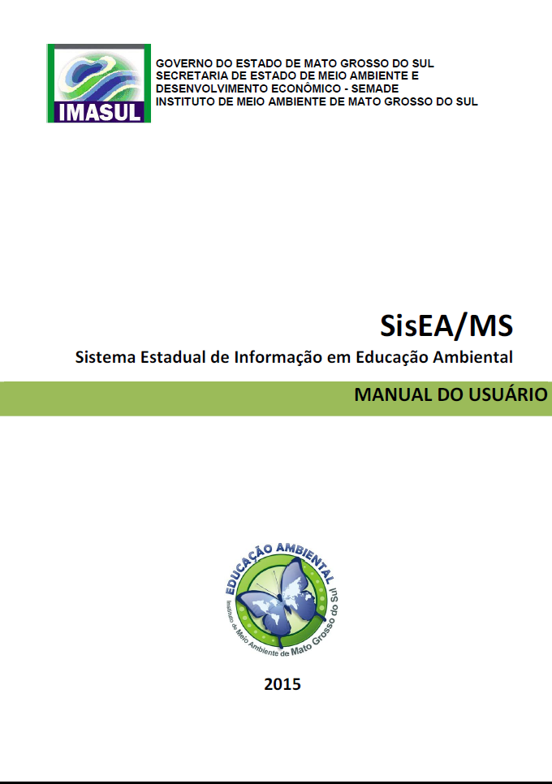
SisEA/MS – Sistema Estadual de Informação em Educação Ambiental
Manual do SisEA/MS (www.imasul.ms.gov.br)
Obrigada
educacaoambiental@imasul.ms.gov.br
67 3318 5647/ 5675/ 5624

